Slide 1
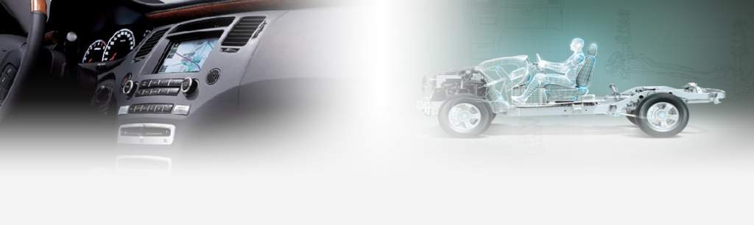
2.0靠背骨架变更方案
2023.11.27
北京光华荣昌汽车部件有限公司

Slide 2
设计方案目录
一、侧翼钢丝变φ8更为φ6
二、骨架边板统一（长短统一）

Slide 3
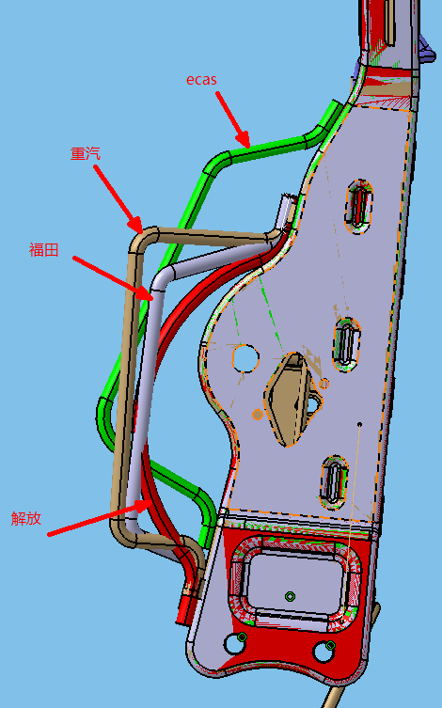
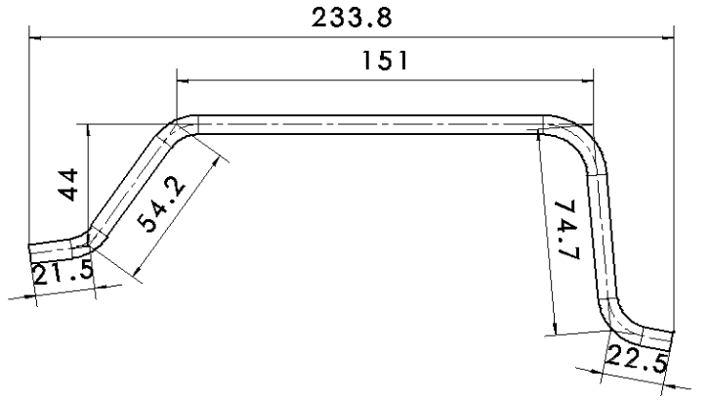
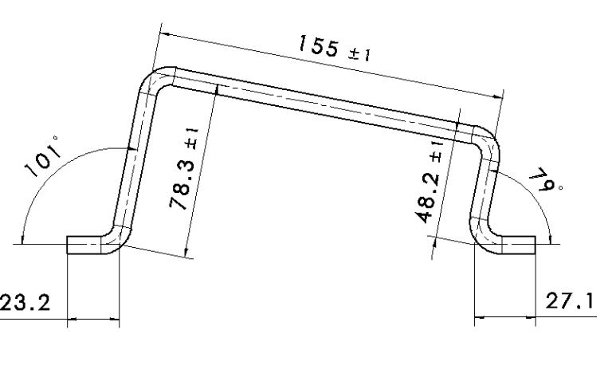
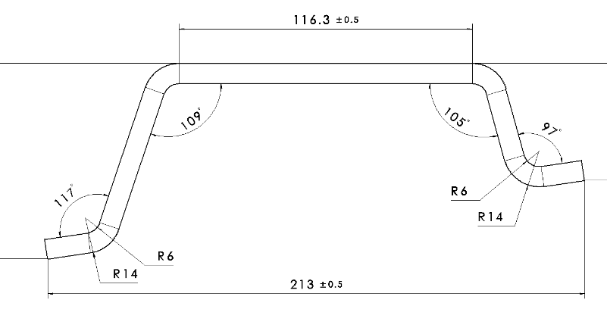
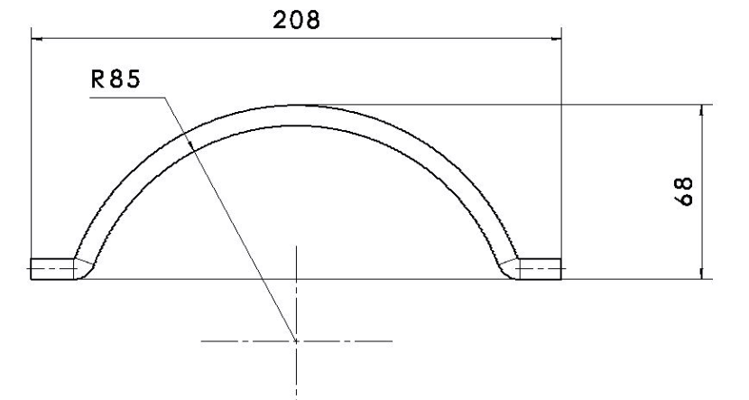
一、侧翼钢丝变φ8更为φ6
1：侧翼钢丝结构作用：
支撑侧翼
安装四气袋腰托
2：我司侧翼腰托种类
序号 | 件号 | 首次应用产品 | 图示
1 | ECAS-6805005 | ECAS侧翼支撑上安装钢丝
2 | SHT0012385 | 重汽
3 | SHT0015886（取消） | 福田H4-2.2
4 | SHT0016644 | 解放J6P

Slide 4

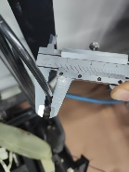
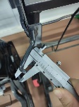
一、侧翼钢丝变φ8更为φ6
3：对标
序号 | 厂家 | 侧翼钢丝尺寸 | 图示
1 | 天成 | 6mm
2 | 华泰 | 6mm
3 | 安道拓 | 6mm
1：通过对标，符合常规设计，可以进行更改。
2：售后暂无侧翼钢丝断裂变形等反馈。

Slide 5
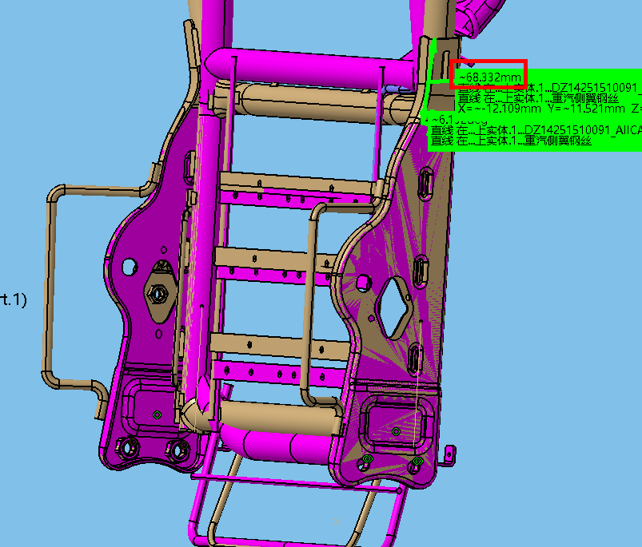
二、骨架边板统一（长短统一）
1: 2.0边板种类
序号 | 件号 | 件名 | 应用产品 | 备注
1 | H5-6802110 | 靠背左侧主钣 | 2.0全系列（除下述项目）
2 | H5-6802112 | 靠背右侧主钣
3 | SQX3000-6802111 | 靠背左侧主钣 | X3000分体式、 福田图雅诺、 重汽出口3.0副驾 | 在上面基础上顶部裁短约68mm
4 | SQX3000-6802121 | 靠背右侧主钣

Slide 6
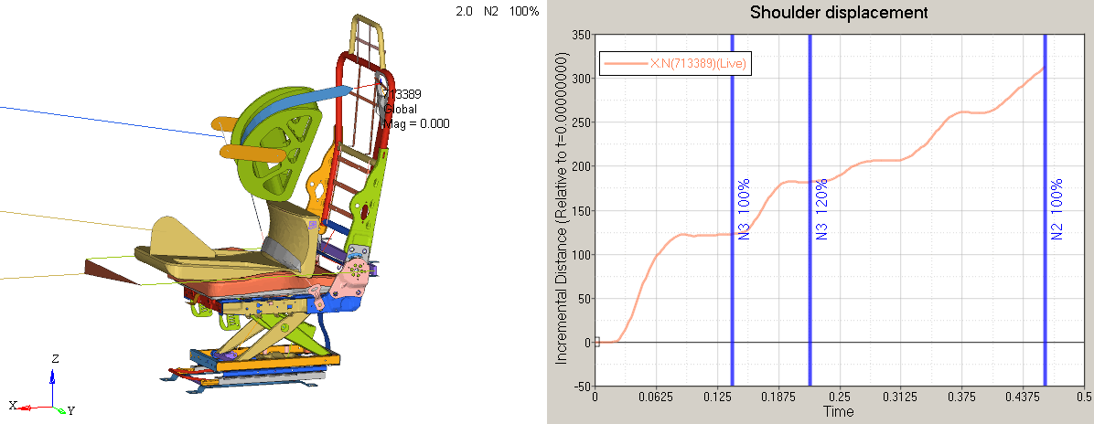
二、骨架边板统一（长短统一）
2:边板统一
①短边板因受限于CAS（X3000），重汽出口车受限于借用H6安全带底座罩壳。无法使用长边板。
②长边板更改为短边板，结构向可行。强度受影响，见下图CAE分析边板处变形。
③需进行实物验证，强度是否受影响。

